Slide 1


Marketing e Comunicazione
Farmaceutica
Roberto Adrower
Farmacista / Life Science Professional in Marketing & Communication
Professore a Contratto di Marketing e Tecniche di Accesso al Mercato del Farmaco Facoltà di Farmacia e Medicina Corso Scienze farmaceutiche Applicate
Un . La Sapienza Roma roberto.adrower@uniroma1.it
Prodotti maturi Strategia Marketing Promotion Packaging
Marketing e Tecniche di Accesso al Mercato dei Farmaci SFA
Per

Slide 2


19 Maggio 2021 ore 11-13,00 lezione magistrale
" Le esperienze dal farmaco alla diagnostica molecolare "
Antonio La Regina, PhD
Head of Commercial Operations International
Exact science

Slide 3
Perché parliamo di Mature Brands ?

Slide 4
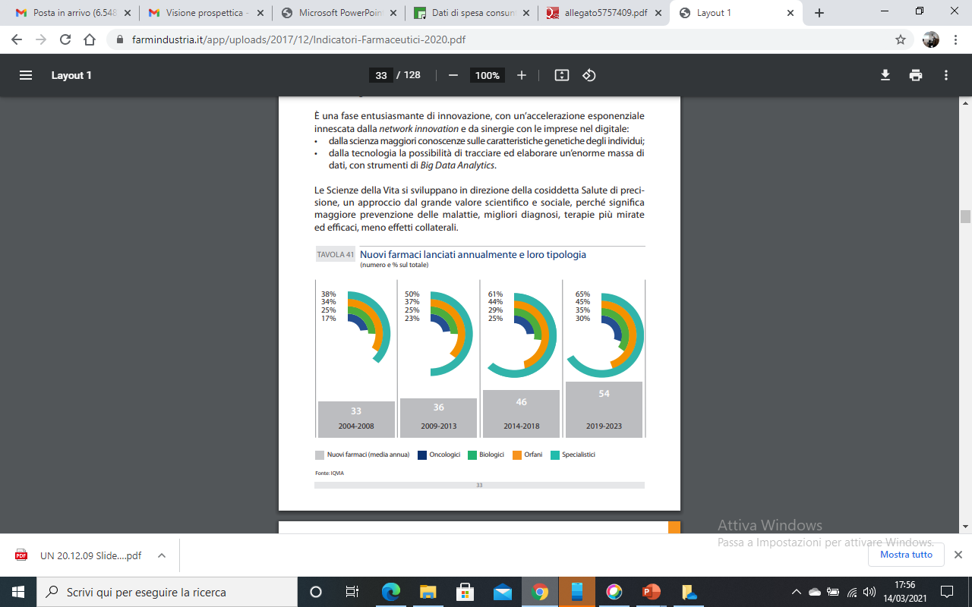
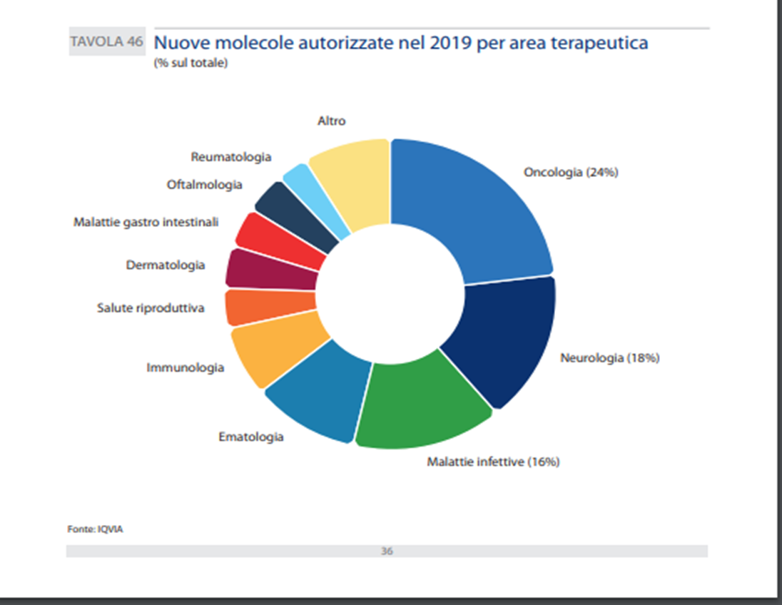
Nuovi farmaci

Slide 5
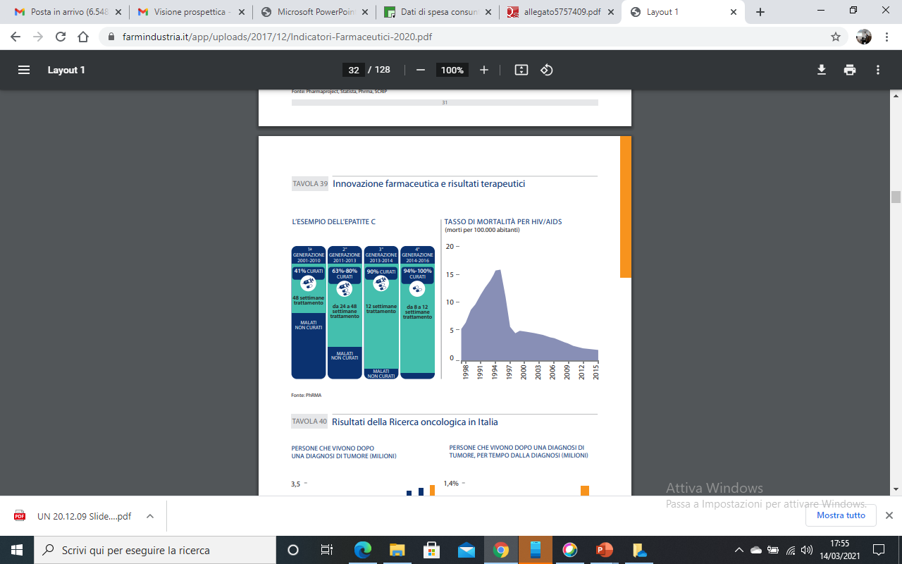
Innovare e curare

Slide 6
Formula prezzo di un farmaco etico
PP+ IVA =
(P 54,16% ex-factory +
27,95% ( farmacia)+
2,94% (grossista) +
4,95%(sconto totale)) *1,1

Slide 7
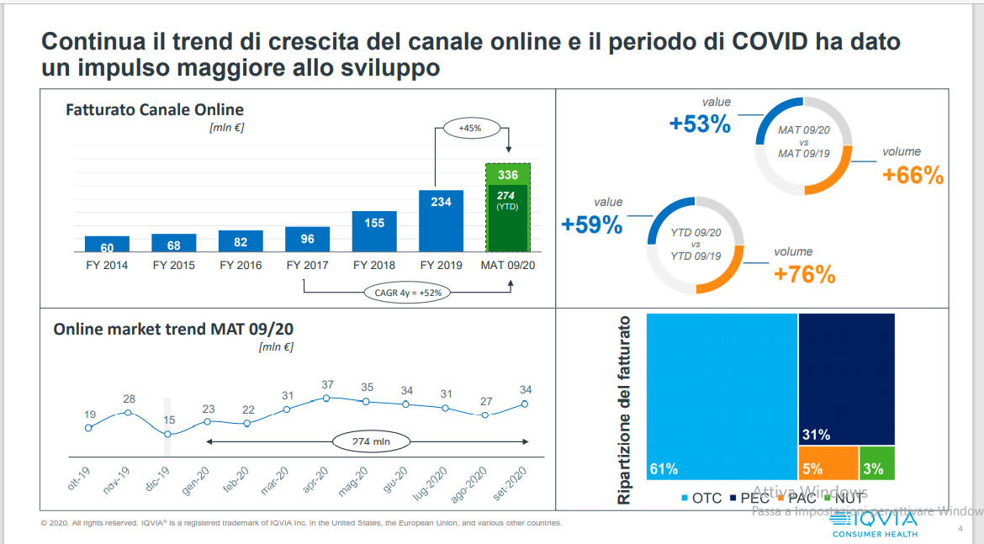

Slide 8
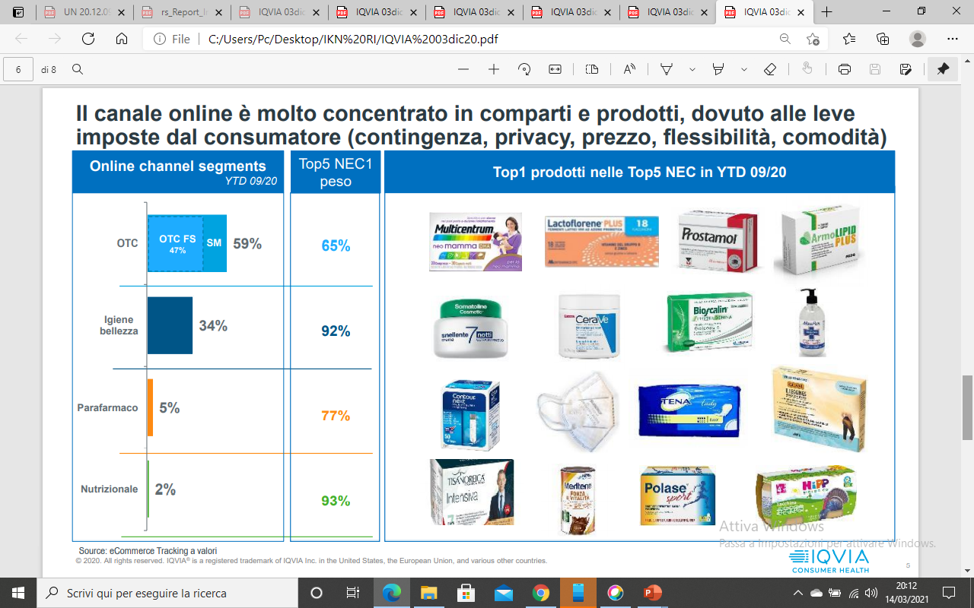

Slide 9
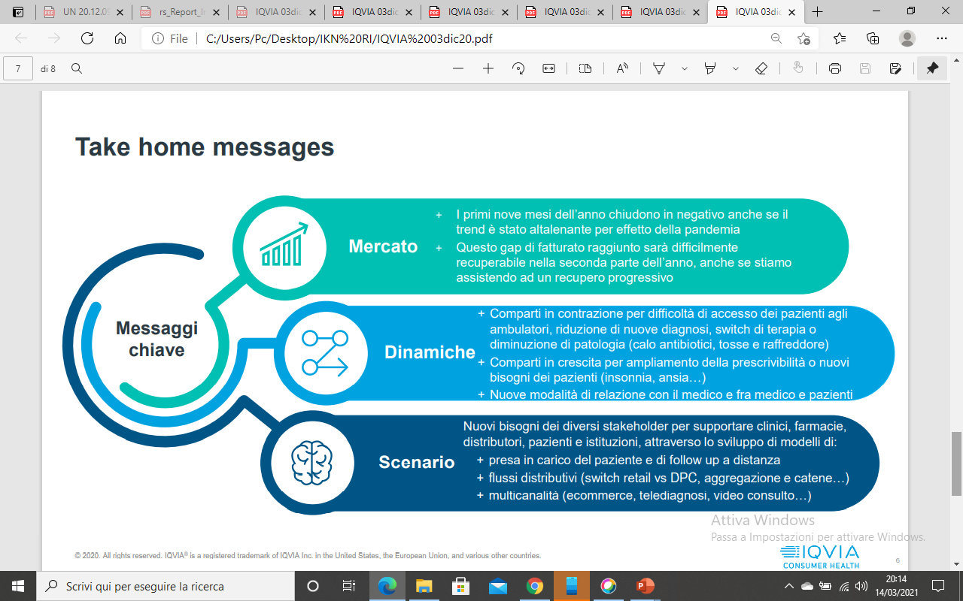

Slide 10
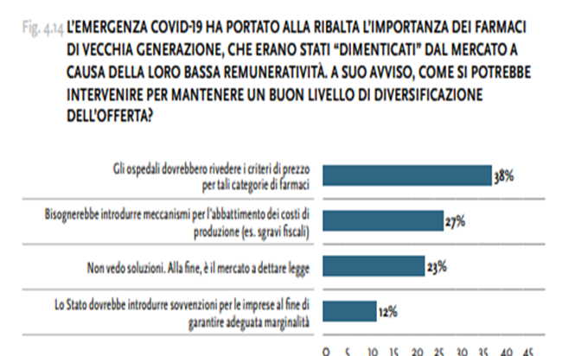

Slide 11
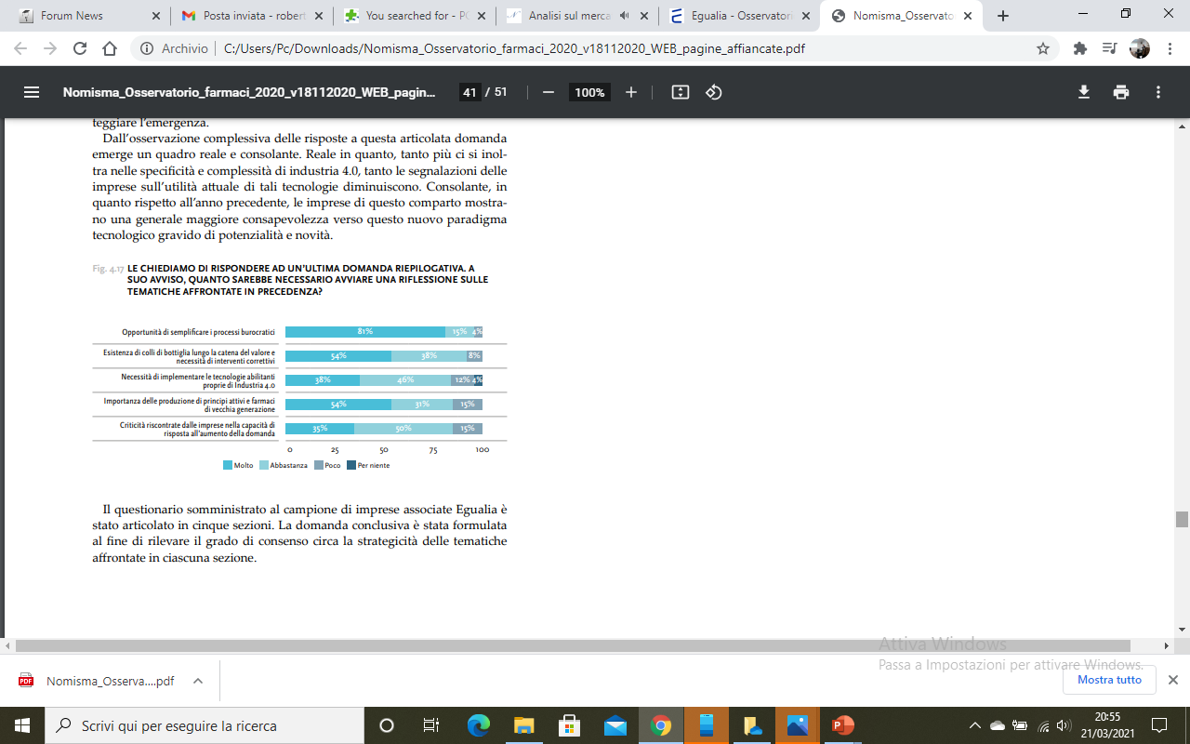

Slide 12

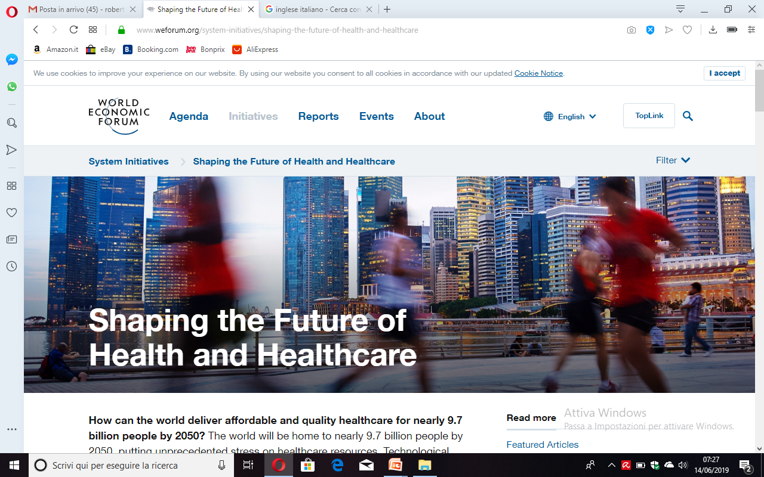

Plasmare il futuro dell’Healtcare attraverso i mature brands.
E’un piano possibile ?
Mature
New
Notes:
Plasmare il futuro della salute all'assistenza sanitaria

Slide 13
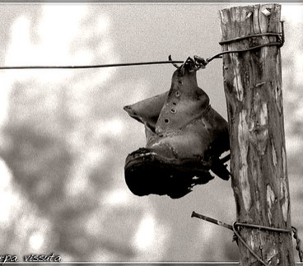
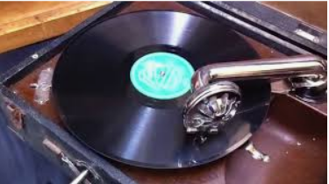
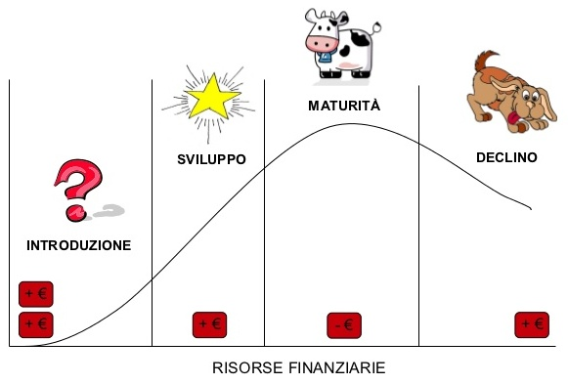
Cosa è un prodotto Maturo ?

Slide 14

Concordiamo alcuni punti
2
La fase di maturità di un prodotto è dovuta a:
La crescita delle vendite rallentata
Profitti stabili o in diminuzione
Intensificazione della concorrenza
Scadenza Brevettuale Abbandono di un Brand
Qualche altro punto ?
Martina Lombardo - 1398414

Slide 15
5
Definizione obiettivo
Analisi portfolio prodotti
Posizionamento
S
W
O
T
Potenziare
Eliminare
Sfruttare
Limitare
Martina Lombardo - 1398414

Slide 16
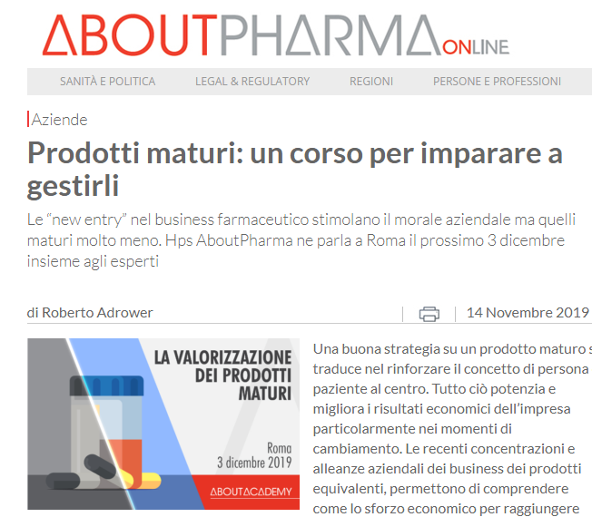
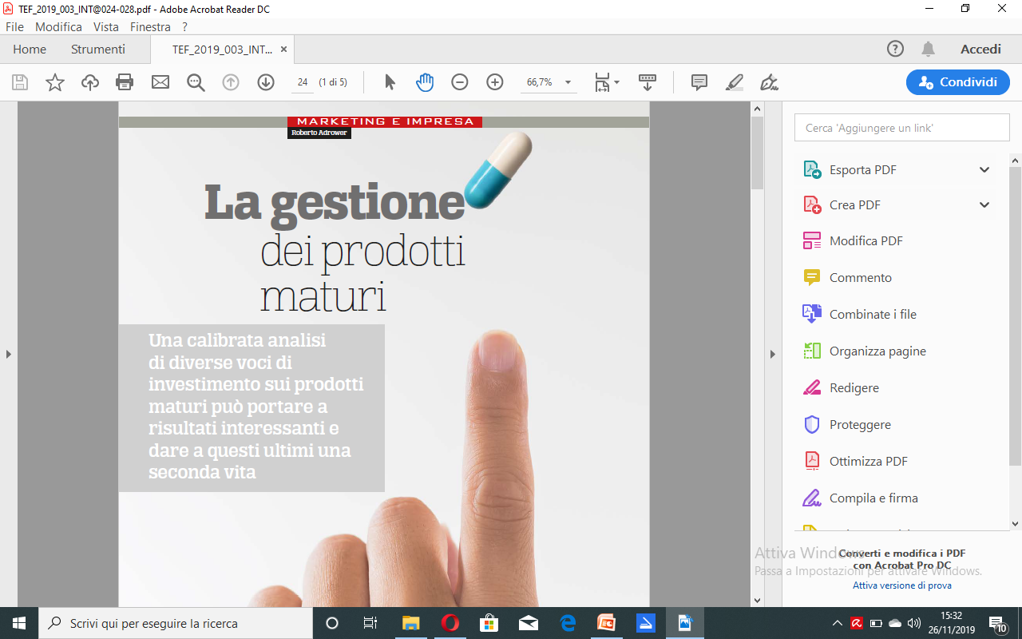
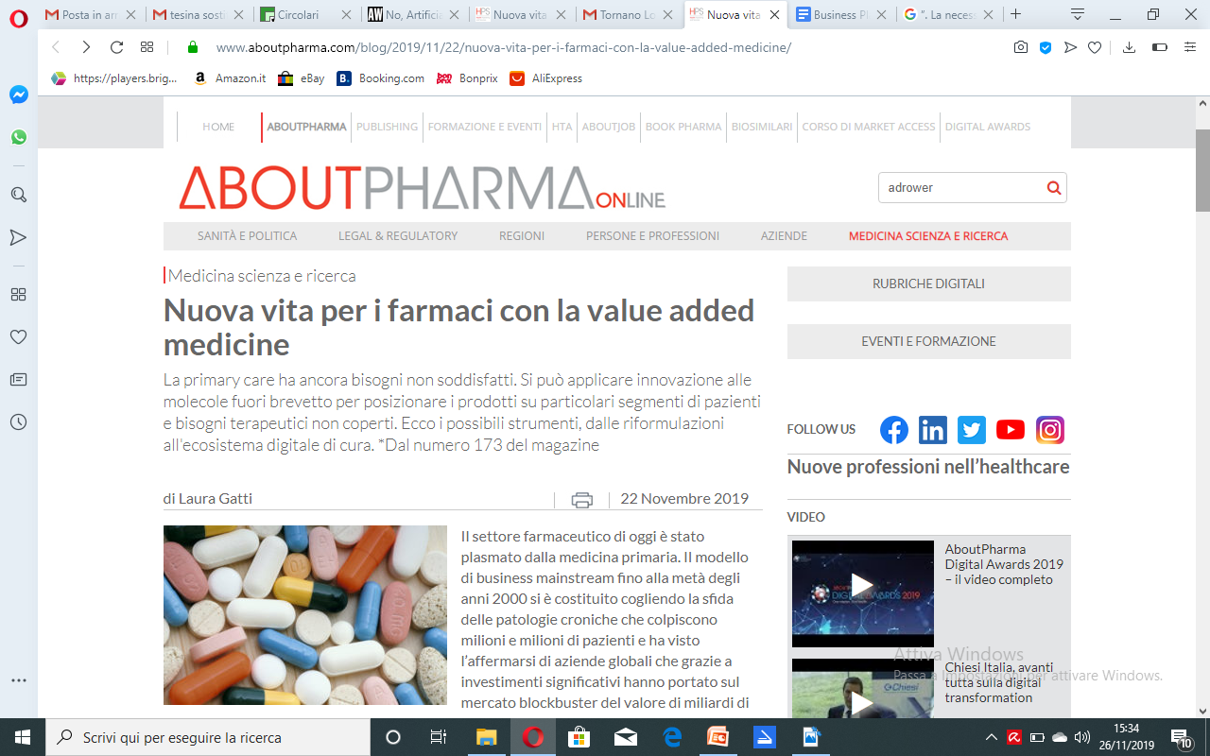
Perché quindi un focus sui mature brands ?

Slide 17
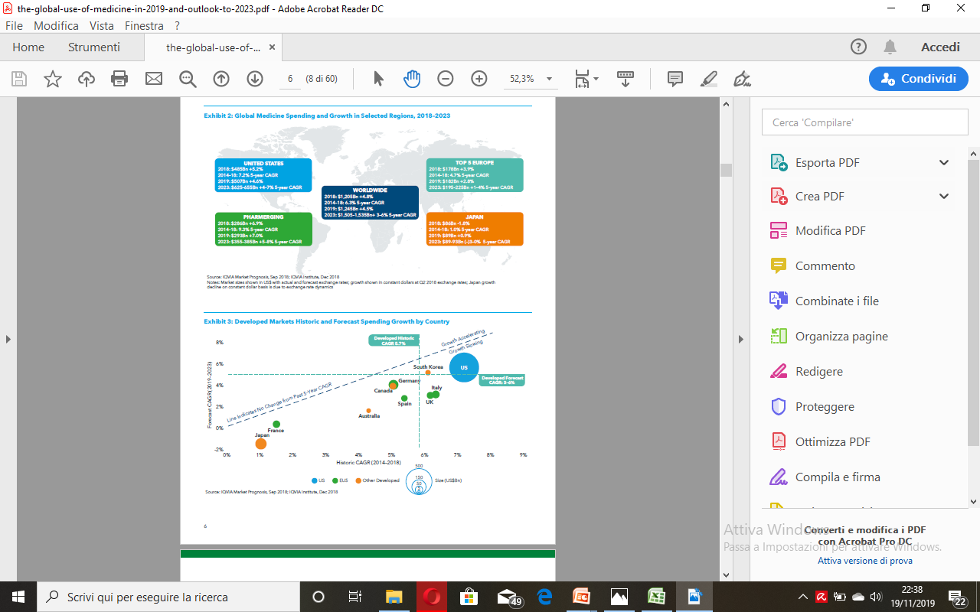
Ogni azienda ha un bacino di prodotti maturi che mediamente rappresentano dal 25 al 35% del fatturato aziendale con tassi di crescita differenti nelle singole operation

Slide 18
Quando un prodotto può essere definito maturo
in termini di anni di commercializzazione ? Quale è il cut-off?
Parola alle aziende
1 | 2 | 3 | 4 | 5 | 6 | 7 | 8 | 9 | 10 | 11 | 12

Slide 19
Perché i prodotti maturi possono essere una opportunità per il SSN
DD sposta gli innovativi nel canale H/ ASL
La Distribuzione per Conto porta prodotti maturi (lanciati in Ospedale ) sul territorio su basi di asta
La trattativa di prezzo di farmaci equivalenti aumenta i volumi , ma contrae i valori
I mature Brands Originali diminuiscono lo sforzo di Iinformazione Scientifica
roberto.adrower Bee-BIP& Co sas

Slide 20
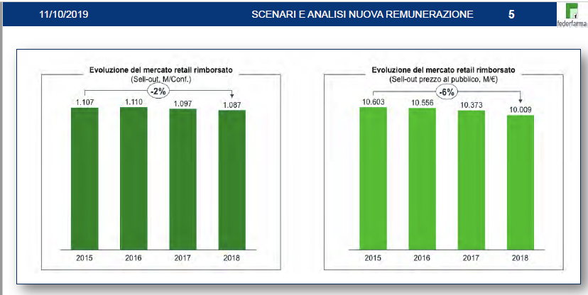
In Farmacia Retail Calo degli accessi
Calo del valore dello scontrino medio

Slide 21
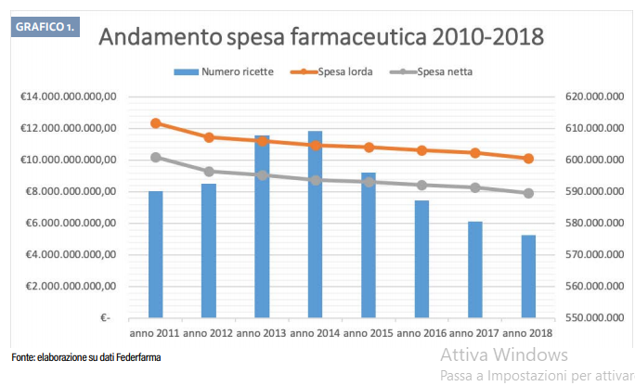

Slide 22
Come si è generato questo mercato dei mature brands ?
Mature vs Distribuzione Diretta
Nuovi Lanci H vs R

Slide 23
Le indicazioni del mercato sembrano quindi penalizzare i mature brands ……….

Slide 24
Quali eventi impattano nel Mature Market ?
Generic Trust
Volumi
Valori
Lanci New
Volumi
Valori
Ampliamento DPC
Volumi
Valori
Parallel
Market
  Export Volumi
  Valori
  Import
  Volumi
  Valori
roberto.adrower Bee-BIP& Co sas

Slide 25
Mature vs In line
Business Main stream ( sino agli inizi anni 2000)
La scienza di Frontiera ed i rischi dei nuovi business
Patologie con milioni di pazienti
Vendite a volumi elevati
Costi Bassi
Supply chain modulata su grossi quantititativi di prodotti
Ampio numero di Reti di Informazione Scientifica del Farmaco
Patologie gravemente invalidanti –pochi pazienti
Volumi personalizzati
Costi elevati
Supply Chain da lineare a circolarità nella fornitura di un farmaco al paziente
Medicina Personalizzata
( Medico –Paziente –Medico –Paziente )
roberto.adrower Bee-BIP& Co sas

Slide 26
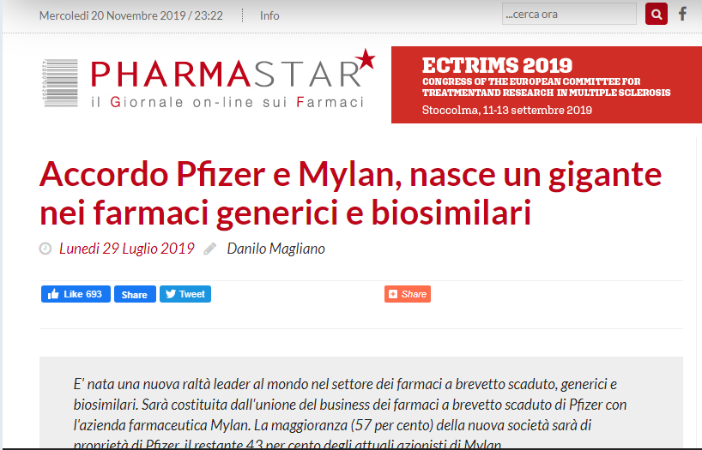
Reverse Morris Trust degli Equivalenti : può ridisegnare il mercato del Mature Brands ?
roberto.adrower Bee-BIP& Co sas

Slide 27
*A livello globale l’espansione offerta dalle economie emergenti si sta progressivamente esaurendo
*Le politiche aggressive di riduzione della spesa farmaceutica di base nei mercati maturi soffocano il settore.
Opportunità
RILANCIO MATURE BRANDS

Slide 28
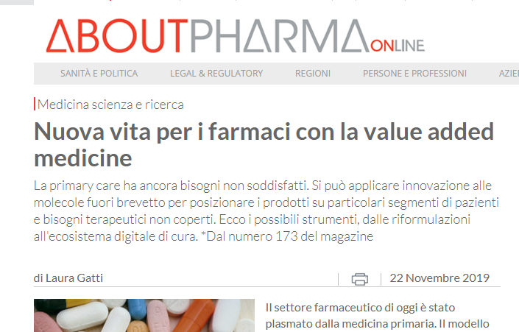
“Le proiezione di Iqvia per i farmaci non protetti stimano una crescita di poco superiore all’effetto demografico (3%) a livello globale”
Dove cercare le opportunità per i Mature Brands ?
Valutare la possibilità di riprendere l’attenzione aziendale e gli investimenti sulla maggioranza dei malati cronici
Anche se farmaci datati, a bassissimo costo sarebbe opportuno valutare di poter far ripartire il ciclo di vita attraverso un miglioramento dell’aderenza terapeutica e/o la diminuzione degli effetti collaterali
Ottimizzare gli investimenti da adottare

Slide 29
Prodotti maturi sono un valore per l’immagine aziendale
Product Image
Company Image
Sicurezza del prodotto
Forza del brand
Abitudine prescrittiva
Abitudine d’uso del paziente
Base per il lancio di new entity
Certezza
Connotazione
Fiducia del Cliente
Fedeltà del Cliente
Positioning chiaro

Slide 30
Quale peso in termini di fatturato ha una “franchise di prodotti maturi” in una azienda farmaceutica ?
Parola alle Aziende
1 | 2 | 3 | 4 | 5 | 6 | 7 | 8 | 9 | 10 | 11 | 12

Slide 31
Un esempio
Tot | CV Maturi
Units | Value
10.156.788 | 18.331.041
Il fatturato perde mediamente circa 8% nella media degli ultimi tre anni
Media Prezzo 1,8€ a confezione- tutti prodotti SSN
Obiettivo : portare a 2 prezzo/ la media prodotto a confezione
3 ° franchise dell’Azienda

Slide 32
 |  | Ace Inibitori |  | XXXXXX
Anno di lancio | PRODOTTO | UNITS | Value | €/unità | Azienda irete in affitto | Promozione | Variazione regolatoria | Problema Produttivo | Parallel import | Equivalente
1975 | ace 1 | 66.729 | 388.033 | 6
1985 | ace combi1 | 218.946 | 667.701 | 3
1995 | Ace2 | 163.373 | 521.634 | 3
1998 | Acecombi2 | 125.636 | 400.582 | 3
1998 | Acecombi2 comkt | 65.905 | 282.603 | 4
 | Totale | 640.589 | 2.260.553 | 4
 |  | Ipocolesterolemizzanti |  | XXXXX
 | Prodotto | Units | Value | €/unità | Azienda in affitto | Promozione | Variazione regolatoria | Problema Produttivo | Parallel export | Equivalente
1980 | Statina X | 445.488 | 885.584 | 2
1990 | Statina 2X | 423.868 | 2.269.560 | 5
 | Totale Statina | 869.356 | 3.155.144 | 4
1976 | Ipocolesterol | 429.687 | 1.156.035 | 3
 | Total Statina + Ipocolest | 1.299.043 | 4.311.178 | 3
 | Prodotto | Units | Value | €/unit | Azienda in affitto | Promozione | Variazione regolatoria | Problema Produttivo | Parallel import | Equivalente
1970 | Antiaggregante 1 | 7.477.133 | 9.625.592 | 1,3
2000 | Antiaggante 2 | 740.024 | 2.133.718 | 2,9
 |  | 8.217.157 | 11.759.310 | 1

Slide 33
Esistono spazi di mercato per i mature brand ?

Slide 34
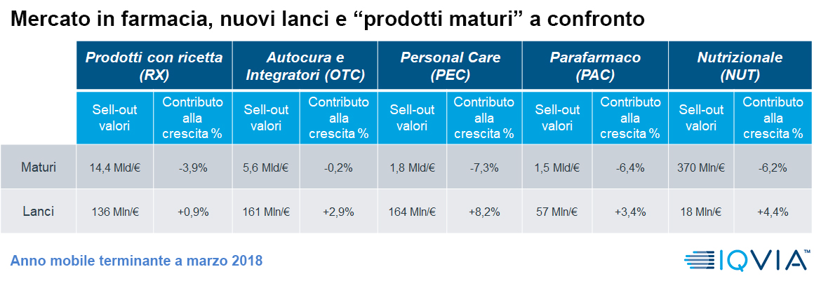
Opportunità 1 )Valori di vendita

Slide 35
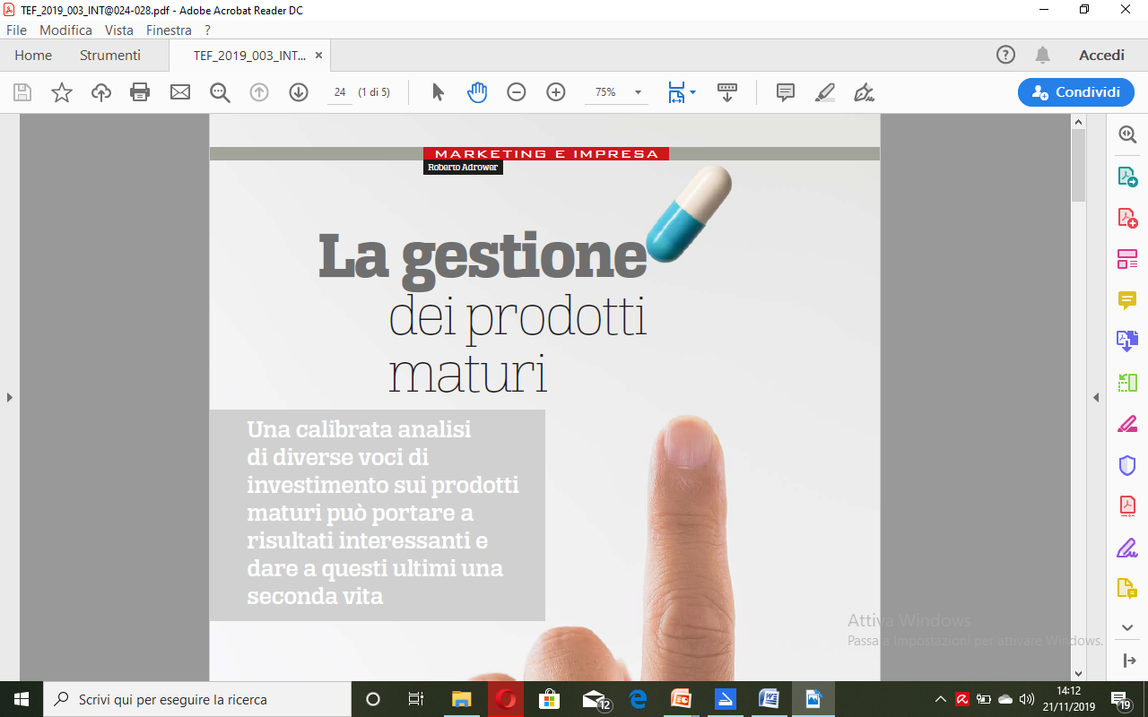
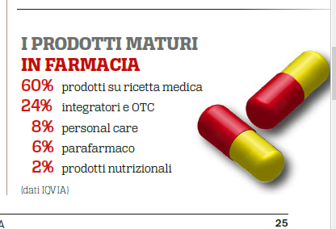
Opportunità 2 ) decidere quale settore e che dimensione di mercato coprire

Slide 36
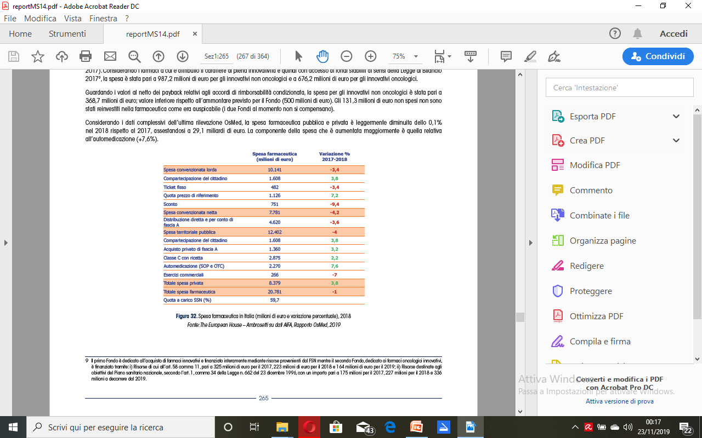
Opportunità 3) La spesa a carico dei pazienti : un indicatore del consumo di Mature Brands
Rapporto Mature Brands / spesa Farmaceutica
 | settore | valori mill €
 | SSN A ( differenza vs reference price) | 4668
 | A pagamento A+C Rx | 3506
 | Sop OTC | 608
 | Totale | 8782
 | % su spesa farmaceutica | 42%
http://www.agenziafarmaco.gov.it/sites/default/files/Monitoraggio_Spesa_gennaio-dicembre_2018_18.04.2019.pdf

Slide 37
Opportunità 4 )Curve di «sopravvivenza media» in funzione della data di nascita
Percentuale di sopravvissuti
o
o
o
Vita media per
i nati nel 1931
Vita media per
i nati nel 1851
Vita media per
i nati nel 2031
0 20 40 47 60 78 80 92 100
Età

Slide 38
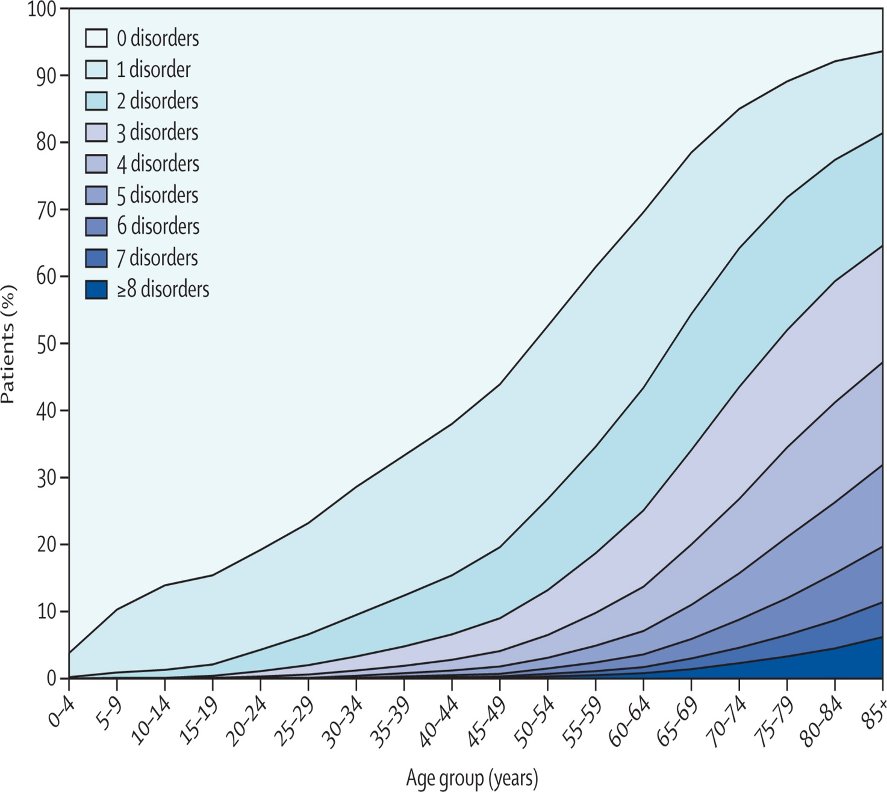

Opportunità 5)La Sfida delle Cronicità
Le nuove tecnologie hanno consentito di allungare la vita ma l’incidenza delle malattie croniche è aumentata .
Ricorrendo maggiormente alla scienza, la medicina del futuro cercherà di prevenire le malattie e/o bloccarle alla insorgenza.
A 48 anni il 50% della popolazione soffre di una malattia cronica e a 75 anni un terzo della popolazione soffre di ben 4 malattie croniche
Percentuale (%)
*
*
I Prodotti maturi opportunamente rivalutati , potrebbero coprire bisogni terapeutici non soddisfatti e posizionarsi su particolari segmenti di pazienti
Fasce d’età
K. Barnett et al. "Epidemiology of multimorbidity and implications for health care, research, and medical education: a cross-sectional study”, The Lancet 380, 37 (2012)

Slide 39
Il “Disinvestimento AZIENDALE dei mature brands……perché datati ed a basso costo” genera problemi economici ancor più rilevanti per il SSN
COSTI DELLA MANCATA ADERENZA TERAPEUTICA
Il 56 % dei malati cronici pensa di abbandonare le terapie
1/10 dichiara che è un pensiero ricorrente
7/10 risultano non essere aderenti
19 miliardi € l’anno in Italia
Incrementano la spesa sanitaria
Source : ISS Aprile /19 “ abbiamo i numeri giusti “

Slide 40
Quali le cause della Non-Compliance nella cronicità ?
Pazienti che con un recall sarebbero compliant
La principale causa della mancata aderenza alla terapia del paziente è il “non ricordo” del paziente stesso (56% dei rispondenti)
Source: Cheng JW, et al. Pharmacotherapy

Slide 41
Mancata adesione terapeutica: Le prime tre cause
Mancanza di disponibilità del prodotto in farmacia
Costi indiretti
3) Soffocante burocrazia per ottenere il prodotto
XVI Rapporto CnAMC – Cittadinanza Attiva 2018

Slide 42
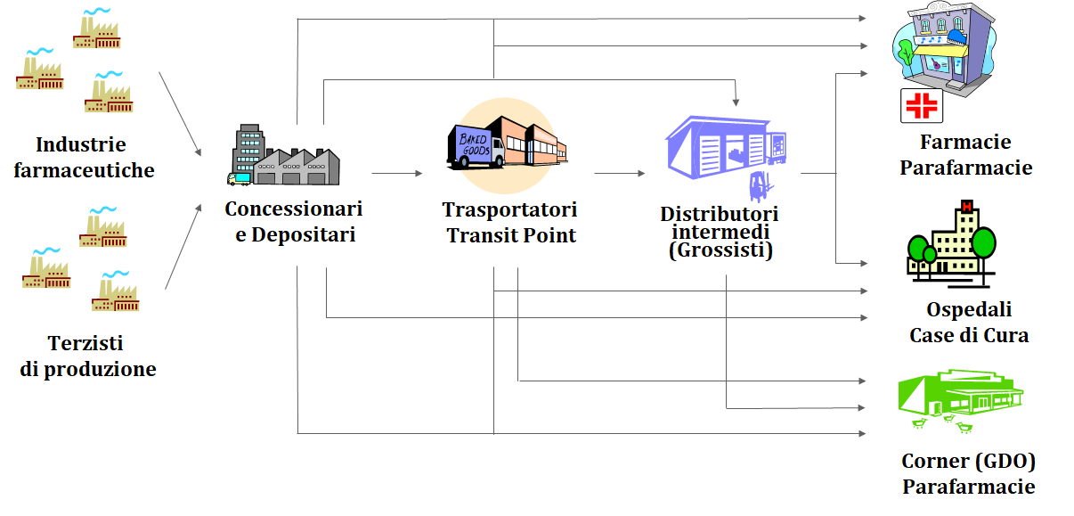
Mature Brands /Supply Chain /
Compliance ed aderenza terapeutica
Supply chain ADERENZA patienTe ALLA TERAPIA
Insuccesso del trattamento; Interrruzioni del trattamento (omissione delle dosi di medicinale talvolta con conseguenze gravi)
Sostituzione con alternative meno efficaci o più costose (che potrebbero essere non
rimborsate)
Rischio di un aumento di reazioni avverse (ADR).
Equivalenti
Carenze prodotti
Branded
Parallel export
Parallel import
OTC SOP
Nutriaceutico

Slide 43
Che analisi fare per ripensare ai Mature Brands ?

Slide 44
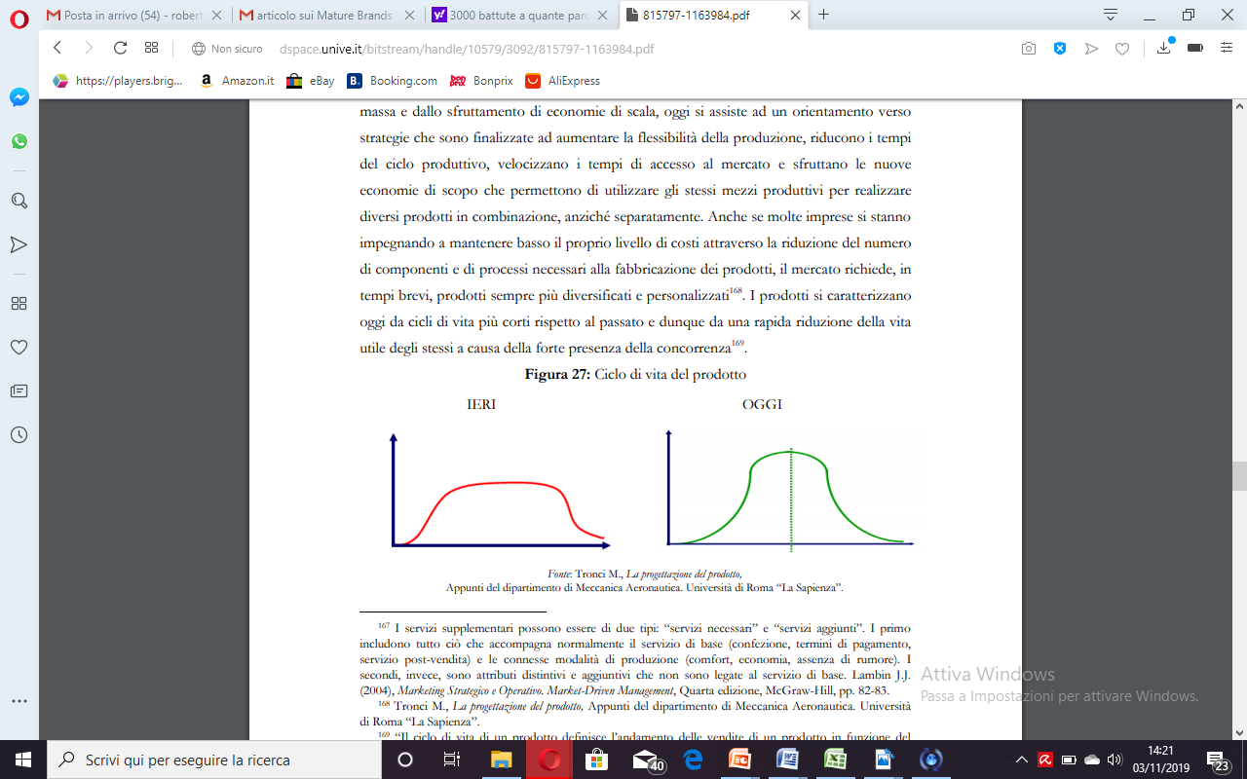
Possiamo dire che la fase di maturità di un prodotto è oggi più breve

Slide 45
Ciclo di vita del prodotto
ACCESSO
Sales
PRE-REGISTRAZIONE
REGISTRAZIONE E RIMBORSO ACCESSO
CENTRALE
ACCESSO
LOCALE
TETTI DI SPESA E PAY BACK
DINAMICHE TRADE
Time

Slide 46
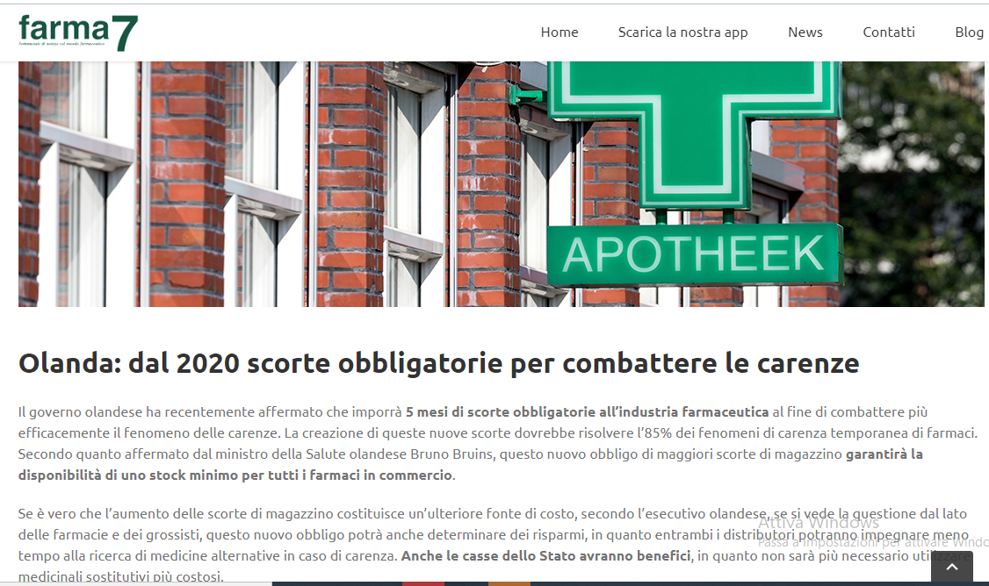
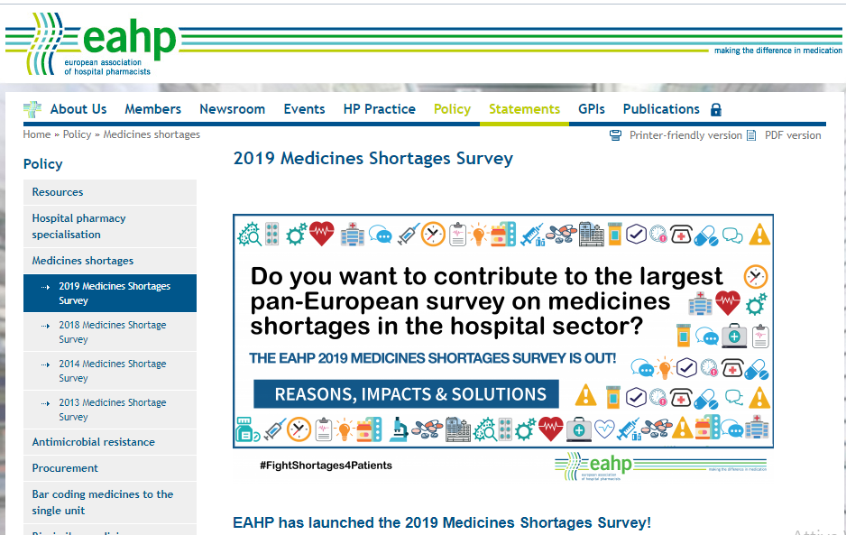
Nelle dinamiche trade ,le Carenze sono fortemente attenzionate in EU

Slide 47

Carenze di farmaci chi è peggiorato nel 2018 vs 2017
Antimicrobici
Endocrinologici, Snc
Respiratorio
Vie urinarie immunosoppressori
Occhi ,orecchio naso muscolari dermatologici equivalenti
Farmaci di marca
Vaccini biologici e similari
Source : Health Assurance found patients 2019

Slide 48
Carenze di farmaci chi ha migliorato nel 2018 vs 2017
Cardiovascolari
-------------------
------------------
---------------
Oncologici
Source : Health Assurance found patients 2019

Slide 49
Principali cause delle carenze dei farmaci mature brands nella Supply Chain Aziendale
Produttive
Mancanza materia prima
Regolatorie
Mancanza di sinergia tra Leadtime autorizzativi produzione e Marketing
Inatteso incremento delle vendite
Errori nel Demand Planning & Forecasting
Distorsioni legate a dinamiche distributive
Leadtime dei terzisti
roberto adrower - bee-BIP & co sas le slide possono essere utilizzate citando l'autore

Slide 50
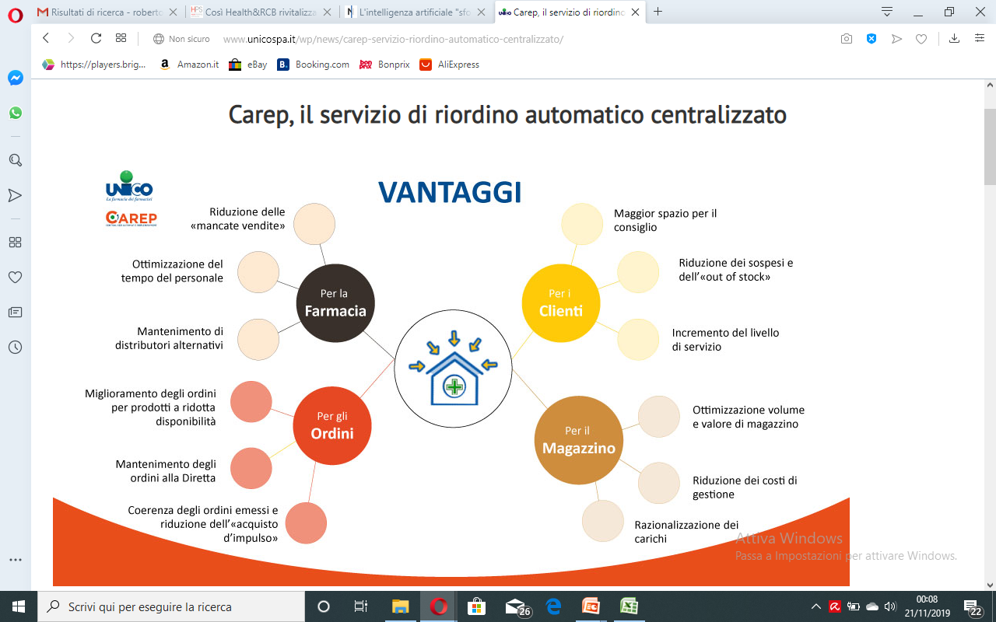
Il” riordino del magazzino” di una Farmacia tra le cause delle carenze nel mercato
L’intelligenza artificiale, riceve in input le informazioni sullo stato del magazzino e sugli andamenti storici delle vendite e crea previsioni di vendita per scegliere la corretta strategia di riordino, per una supply chain adeguata del sell-out

Slide 51
ARENA COMPETITIVA DI UN PRODOTTO MATURO APPROFONDIRE LE CAUSE PER GESTIRE LE CARENZE
MATURO VARI ASPETTI
Prodotto Maturo
Prodotti a Marchio
Pubblicità
Carenza produttiva
Prodotti a Marchio Farmacia
Equivalente 1
Equivalente 2
Promotion
Parallel Market
Branded
Medico
Farmacista

Slide 52
ARENA COMPETITIVA DI UN ETICO BRANDED ( Peculiarita’)
Etico branded
Etico Brand
Equivalente 1
Parallel
Market
Carenza produttiva
Equivalente 2
roberto adrower - bee-BIP & co sas le slide possono essere utilizzate citando l'autore

Slide 53
ARENA COMPETITIVA DI UN ETICO BRANDED ( Peculiarita’)
Etico equivalente
Etico Equivalente
Equivalente 1
Equivalente 3
Carenza produttiva
BRANDED
Farmacista
roberto adrower - bee-BIP & co sas le slide possono essere utilizzate citando l'autore

Slide 54
ARENA COMPETITIVA DI UN BIOQUIVALENTE ( Peculiarita’)
Biologico
BIOLOGICO
MEDICO
Bioequivalente
Carenza produttiva
Bioequivalente
roberto adrower - bee-BIP & co sas le slide possono essere utilizzate citando l'autore

Slide 55
ARENA COMPETITIVA DI UN BIOQUIVALENTE ( Peculiarita’)
Bioequivalente
Bioequivalente
MEDICO
Farmaco Biologico
Carenza produttiva
Farmaco Biologico
roberto adrower - bee-BIP & co sas le slide possono essere utilizzate citando l'autore

Slide 56
ARENA COMPETITIVA BRAND OTC = RIDUZIONE DI FEDELTA’ AL MARCHIO ( Peculiarità)
SOP OTC
SOP/OTC
Brand
Equivalente 1
Prodotti a marchio
Carenza produttiva
Equivalente 2
Farmacista
roberto adrower - bee-BIP & co sas le slide possono essere utilizzate citando l'autore

Slide 57
ARENA COMPETITIVA Integratore /cosmoceutico :VALORE DEL BENESSERE FISICO PER UN BRAND ( Peculiarità
Integratore /cosmoceutico
Integratori
Cosmetici a marchio
Prodotti a Marchio
Pubblicità
Carenza produttiva
Prodotti a Marchio Farmacia
Farmacista

Slide 58
Le domande per un piano di Rilancio
4
Prodotto Maturo
dove vogliamo arrivare?
Come Aumentare redditività dei Brand Maturi ?
rinforzare la relazione con la clientela abituale e potenziale
Migliorare i risultati economici di impresa

Slide 59
7
Definizione obiettivo
Analisi portfolio prodotti
Posizionamento
Elementi da Valutare :
  Sicurezza del farmaco ( prodotto )
  Forza del brand
  Abitudine del prescrittore ( abitudine d’uso )
  Abitudini del dispensatore
  Abitudine dell’utilizzatore
  Manegevolezza

Slide 60
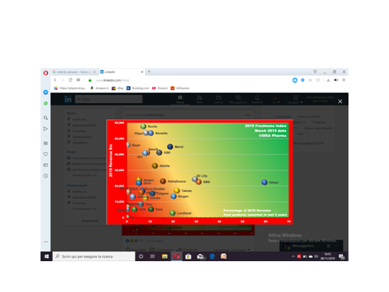
Mature : Relationship tra Local e Global
Pianificare e monitoraggio continuo
Cercare di distribuire limitate risorse al porfolio aziendale
Da valutare nei singoli mercati
Non è una priorità
MARKET
Dinamico
Differenziato
Prioritario
Passivo
Local Activity
Global Support
Engagment del Brand Team
Supporto le differenti affiliate adeguato con risorse e training
per implementano la tattica locale
Il team WW
Fornisce priorità in base agli investimenti locali
Attività global e local e sporadiche
High
Medium
Low
Very Low

Slide 61
Value Added Medicine ( VAM)
Applicare innovazione alle molecole ormai fuori brevetto.
Posizionare i prodotti su particolari segmenti di pazienti/bisogni terapeutici insoddisfatti ( una delle facce meno conosciute della medicina personalizzata).
Far evolvere VAM potrebbero migliorare le cure dei pazienti anziani contribuendo sia a mitigare i costi sanitari dell’invecchiamento della popolazione sia a sostenere alcuni aspetti della silver economy.
https://www.aboutpharma.com/blog/2019/11/22/nuova-vita-per-i-farmaci-con-la-value-added-medicine/

Slide 62
La VAM potrebbe migliorare la compliance nelle cronicità
100
Rate of compliance
Non-Compliance range
0
Acuzia
All the other Rx
Cronicità
La non Compliance assume particolare rilievo per tutte le patologie croniche e/o con terapie a lungo termine.

Slide 63
Come
Ripensare al prodotto maturo
Il mercato e le componenti della Vam
  Valutare Il Marchio
  Drug repositioning
  Le riformulazioni
  Combinazione farmaco/device
  Combinazione di più mature brands
  Riconoscere il valore di un ecosistema innovativo:
    PAZIENTE AL CENTRO
    Rivalutare il prezzo
    Migliorare il packaging
    Perfezionare la qualità del prodotto
    RUOLO DELLA FARMACIA ON ed OFF LINE
  Chiudere il cerchio
  https://www.aboutpharma.com/blog/2019/11/22/nuova-vita-per-i-farmaci-con-la-value-added-medicine/

Slide 64
Il valore del brand
3
In uno scenario complesso, come quello farmaceutico, un brand dai caratteri chiari e ben definiti consente all’azienda di occupare un posizionamento altrettanto chiaro e ben definito nei clienti.
Brand value
Clienti
Azienda

Slide 65
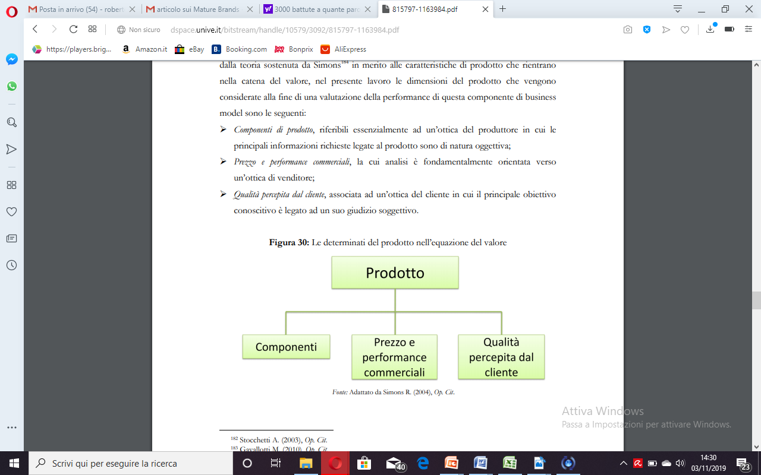
Equazione del Valore di un Brand di Prodotto

Slide 66
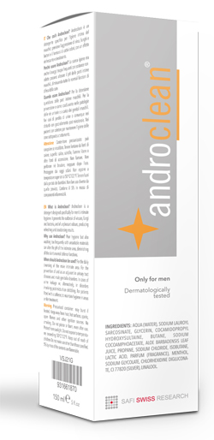




Case History: Androclean
Marketing Strategico | Marketing Operativo
Posizionamento di Marca | Pubbliche Relazioni
Naming | Copywriting
“…il primo detergente a pH neutro, clinicamente testato, specifico per l’igiene intima maschile che svolge un’azione disinfettante e antibatterica.”
Livello di efficacia
Positiva:
Negativa:

Slide 67
  Drug repositioning
Nelle nuove indicazioni di molecole non più protette può costituire un’alternativa ai trattamenti esistenti che risponde a particolari bisogni ancora non soddisfatti.
Il drug repositioning è in espansione e si stima che si possa raggiungere anno dopo anno circa il 30% delle molecole approvate annualmente

Slide 68
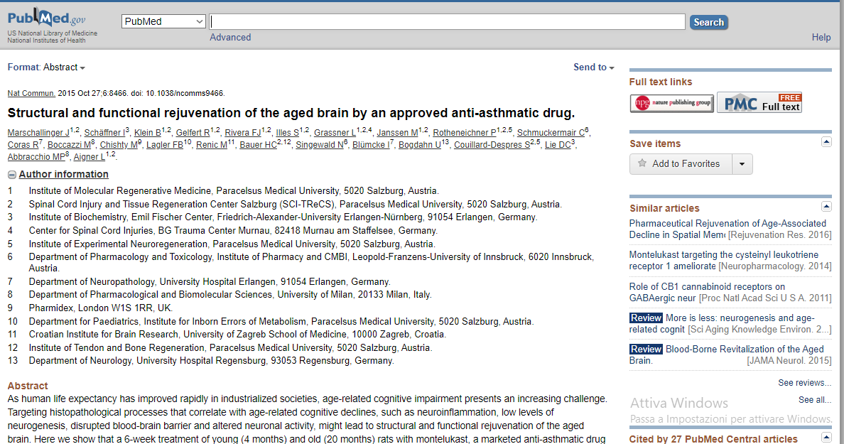
Montelukast da farmaco asmatico a riposizionamento nelle invecchiamento neurocerebrale

Slide 69
Alcuni esempi di REPOSITIONING
Farmaco |  | Tradizionale Indicazione |  |  | Nuova indicazione
Duloxetina |  | Antidepresssivo |  |  | fibromialgia
Gabapentin |  | Anticonvulsivante |  |  | dolore neuropatico
Pioglitazone |  | Antidiabetico |  |  | leucemia mieloide cronica
https://www.sanita24.ilsole24ore.com/art/imprese-e-mercato/2015-11-05/malattie-orfane-carta-drug-repurposing-110427.php?uuid=ACdUoxTB

Slide 70
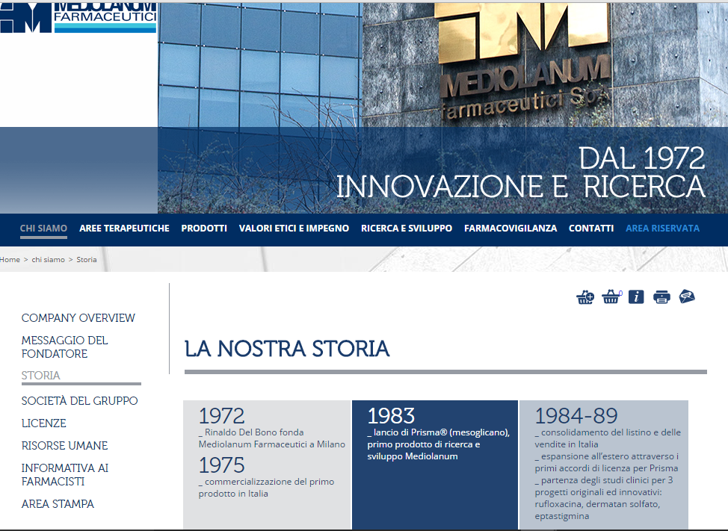
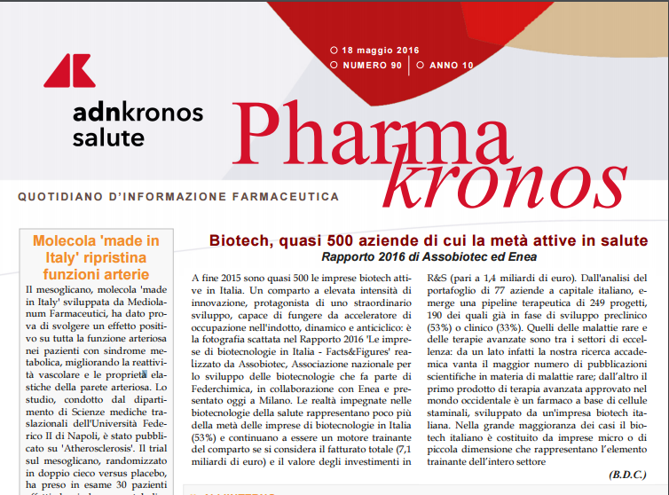
Repositioning Mesoglicano ( PRISMA) Un brand del 1983
Da farmaco ipolcolesterolemizzante
Ad aggregante piastrinico 36 anni dopo

Slide 71
Vantaggio del REPOSITIONING
Sviluppo molecola
5 anni
10 anni
13 anni
Patent application
300 mill di dollari risparmiati
Tossicità acuta
Preclinica
Farmacologia
Tossicità cronica
Fase I-II
Clinical trials
Fase III
Registrazione/autorizzazione di Marketing
Rimborso
Farmacovigilanza
Prof . MA Biava 2019

Slide 72
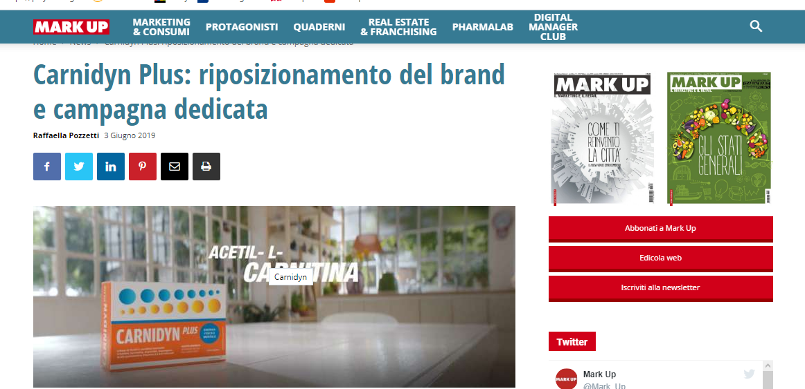
RIPOSIZIONAMENTO SU “CULTURAL VELOCITY T.M.”

Slide 73
Le riformulazioni
Possono offrire importanti benefici ai pazienti, migliorare l’effetto terapeutico, diminuire gli effetti collaterali, etc.
https://www.aboutpharma.com/blog/2019/11/22/nuova-vita-per-i-farmaci-con-la-value-added-medicine/

Slide 74
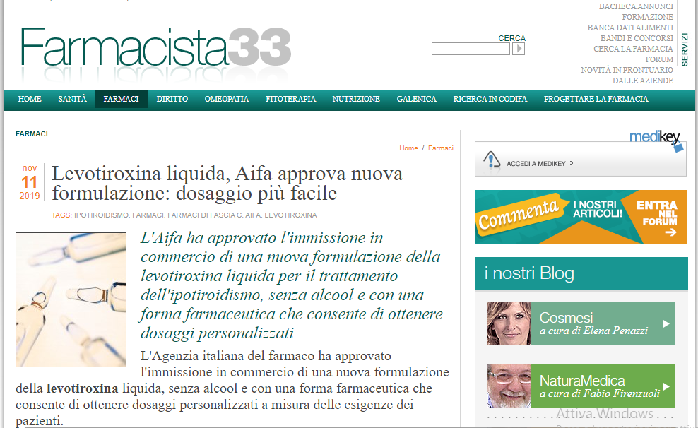
Levotiroxina liquida

Slide 75
Combinazione farmaco/device
La value added medicine è un territorio fertile per la sinergia di tecnologie diverse orientate alla risoluzione di problemi specifici. L’esempio più rilevante è la combinazione di un principio attivo consolidato con un device di nuova generazione. Le malattie polmonari (asma e Bpco) offrono un esempio importante di bisogni insoddisfatti generati dalla mancata aderenza per la difficoltà di utilizzo corretto degli inalatori
https://www.aboutpharma.com/blog/2019/11/22/nuova-vita-per-i-farmaci-con-la-value-added-medicine/

Slide 76
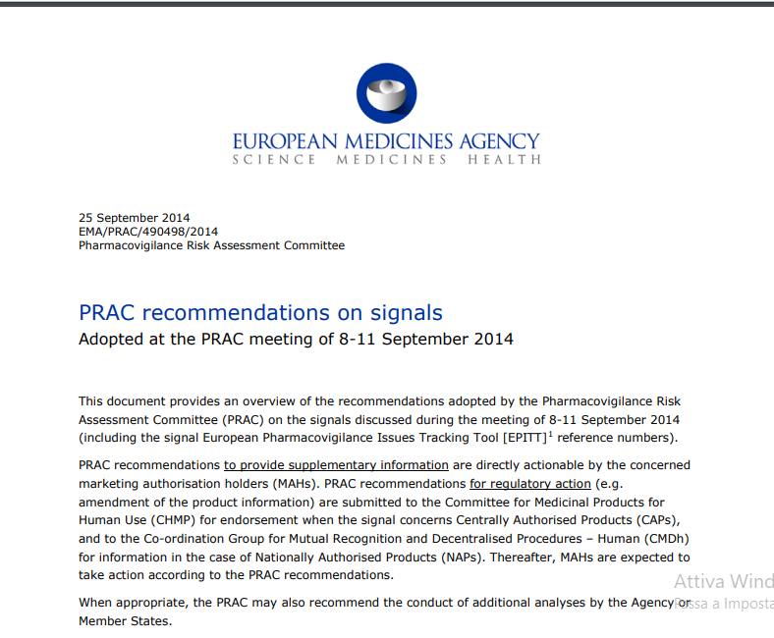
Il Drug Device Combination incide sull’ Equivalenza terapeutica nella somministrazione di
Leuprorelina
Combinazione Farmaco Device

Slide 77
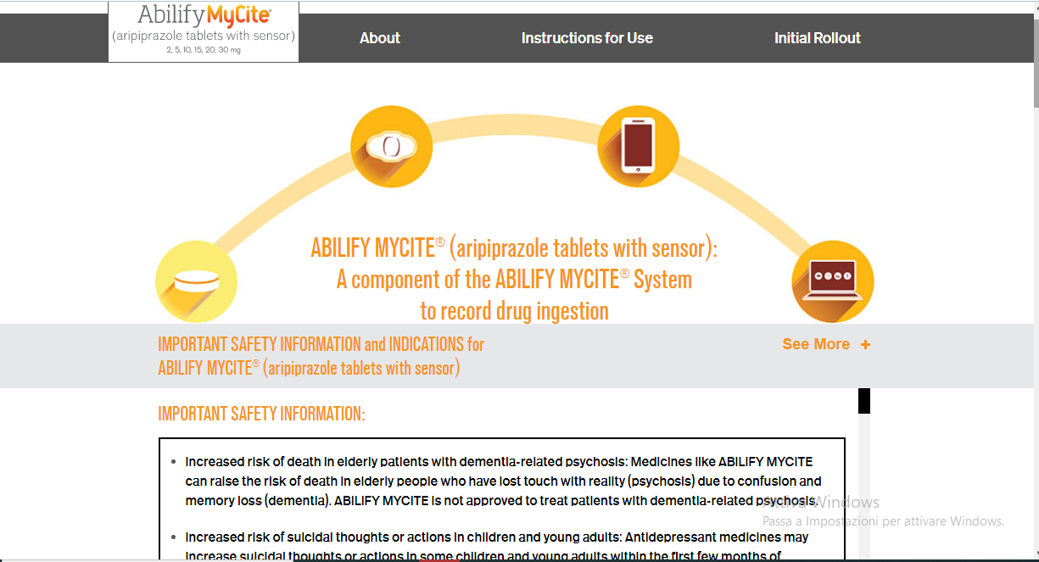
Il farmaco Digitale
Combinazione Farmaco Device Record

Slide 78
La combinazione di più farmaci potrebbe migliorare la compliance del paziente
100
Rate of compliance
Non-Compliance range
0
Monoprescrizione
All the other Rx
Multiprescrizione
Un solo farmaco da assumere da maggior garanzia di Compliance, l’opposto si ha nei casi di multi-terapia

Slide 79
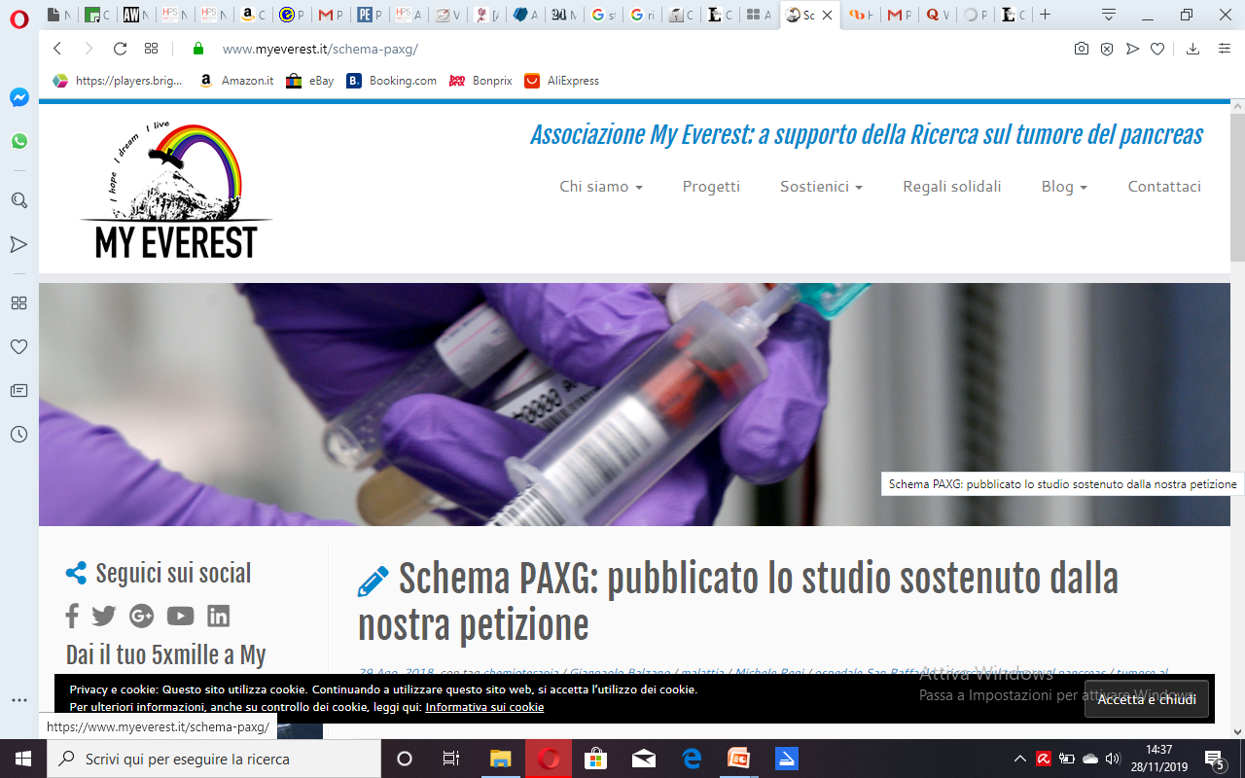
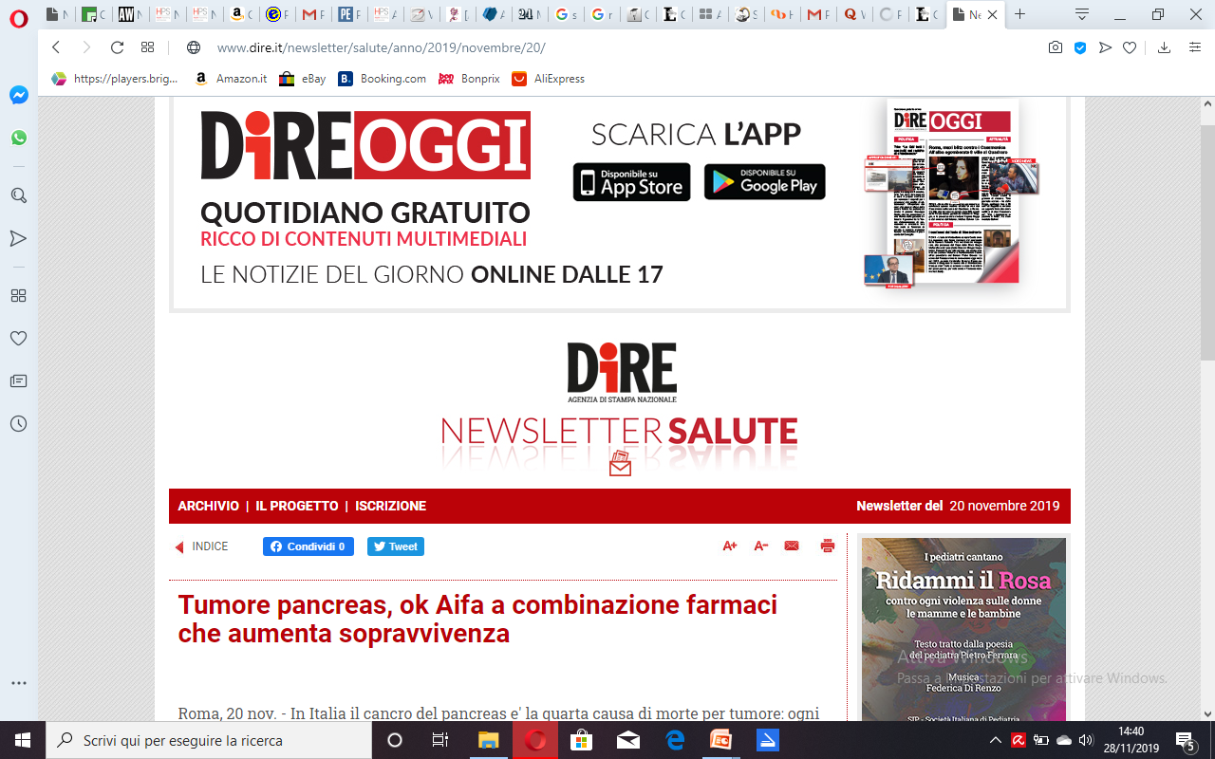
Combinazione di più mature brands
PAXG (cisplatino, nab-paclitaxel, capecitabina, gemcitabina),

Slide 80
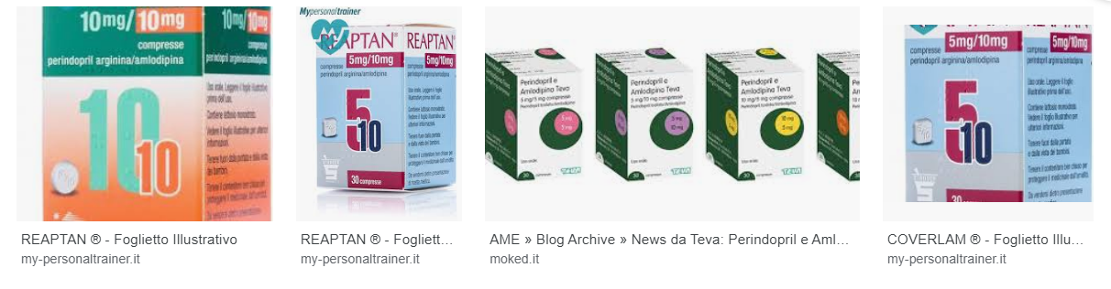
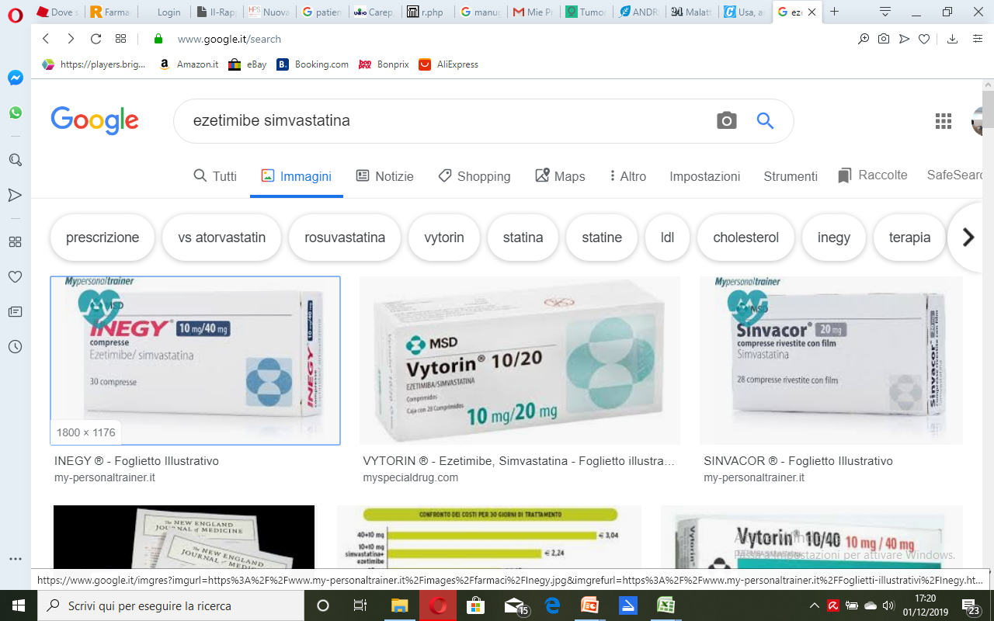
Esempi di extension line di pluriterapia

Slide 81
Il mercato e le componenti della Vam
  Riconoscere il valore di un ecosistema innovativo:
    PAZIENTE AL CENTRO
    Rivalutare il prezzo
    Migliorare il packaging
    RUOLO DELLA FARMACIA ON ed OFF LNE
https://www.aboutpharma.com/blog/2019/11/22/nuova-vita-per-i-farmaci-con-la-value-added-medicine/

Slide 82
PAZIENTE AL CENTRO :Riconoscere il valore di un ecosistema innovativo
L’analisi dei casi di value added medicine più diffusi mostra quanto sia complesso per l’industria investire in innovazione incrementale e quanto la patient centricity e il miglioramento della esperienza dei pazienti sia ancora fuori dai radar di molti processi valutativi.
https://www.aboutpharma.com/blog/2019/11/22/nuova-vita-per-i-farmaci-con-la-value-added-medicine/

Slide 83
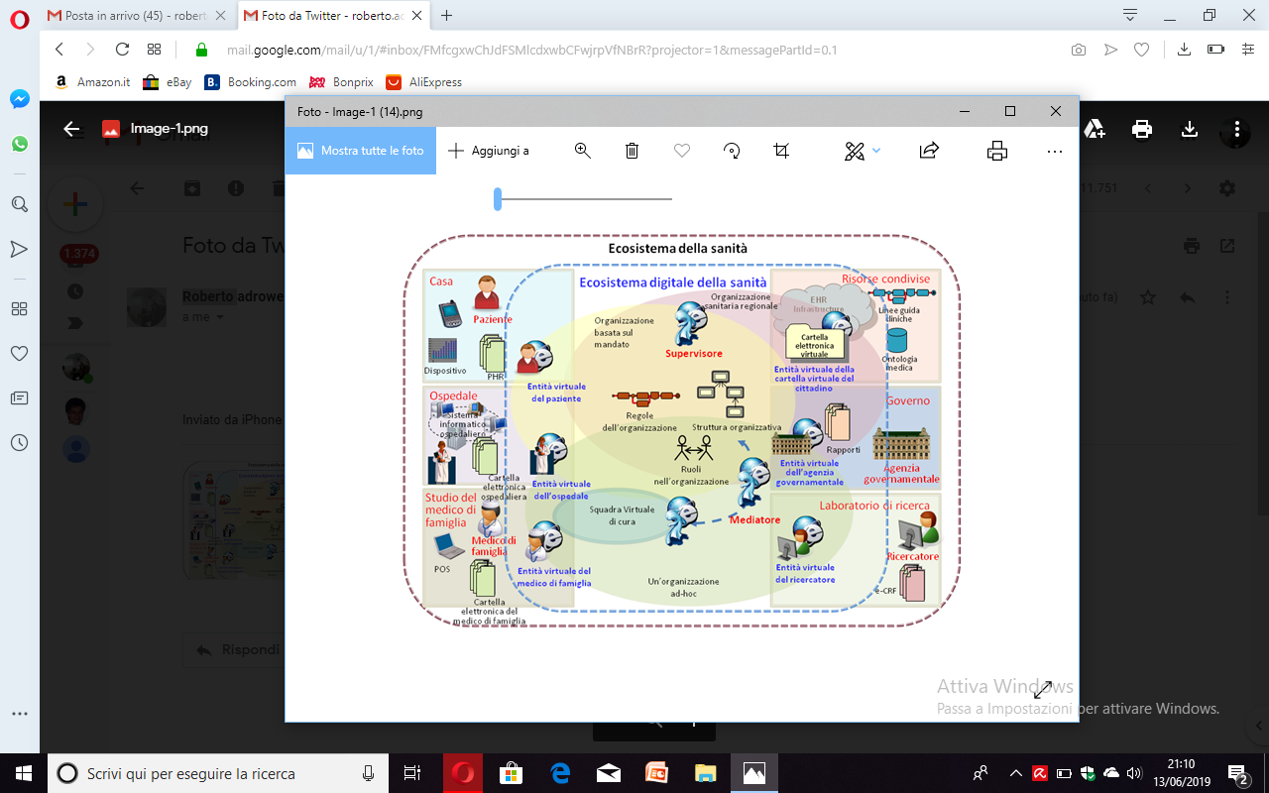
Sanità on line ed off line alla base del VAM Paziente al Centro

Slide 84
La centralità non è più guardare al ciclo di vita del prodotto , ma all’esperienza del paziente – cliente
Discover
Evaluate
Buy
receive
Use
Get support

Slide 85
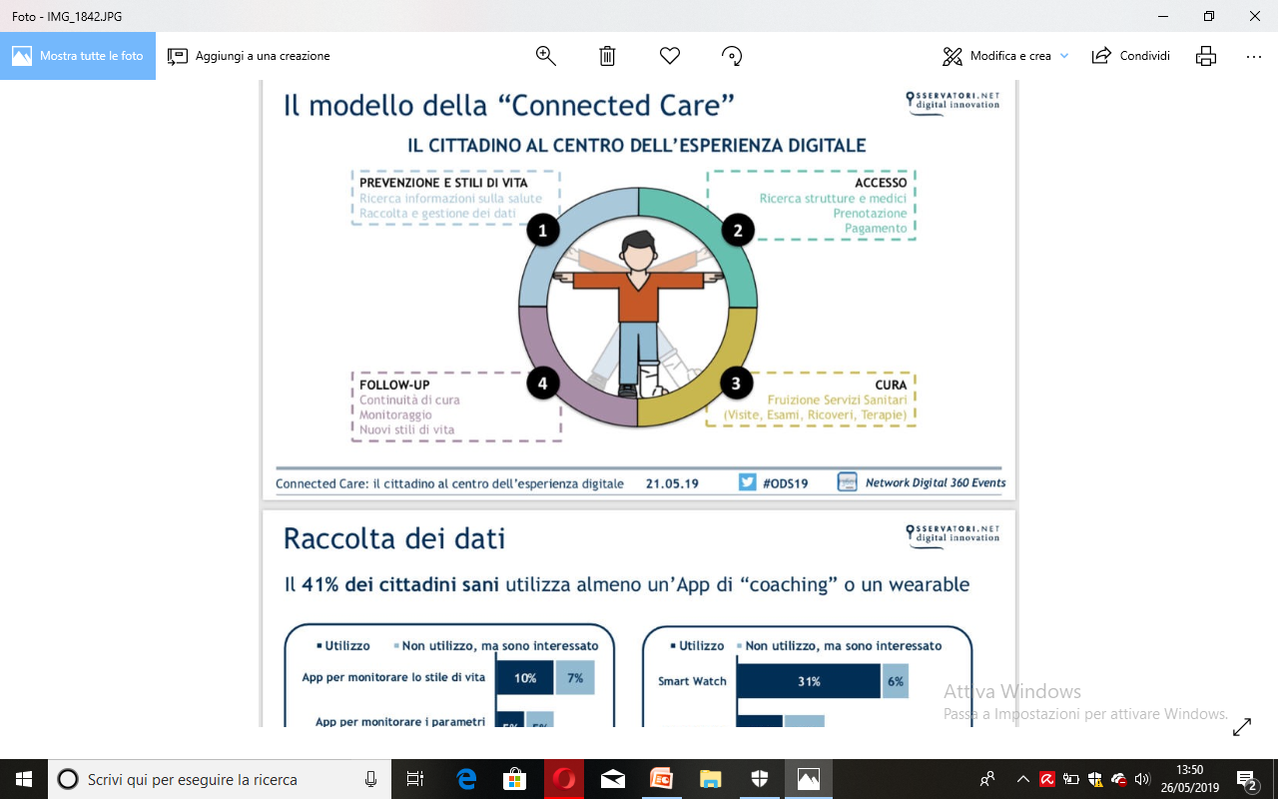
Paziente al centro ed esperienza digitale

Slide 86
Cambia la comunicazione Paziente – Medico . Farmacista soprattutto per i Mature Brands

Slide 87
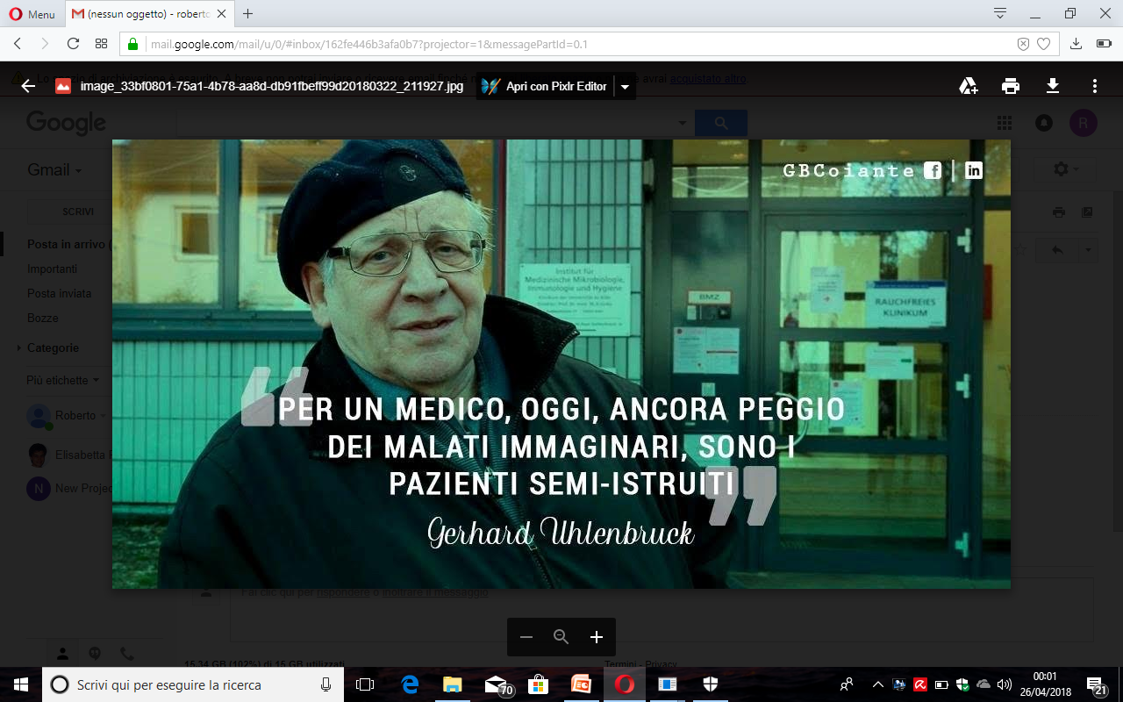
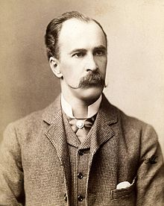
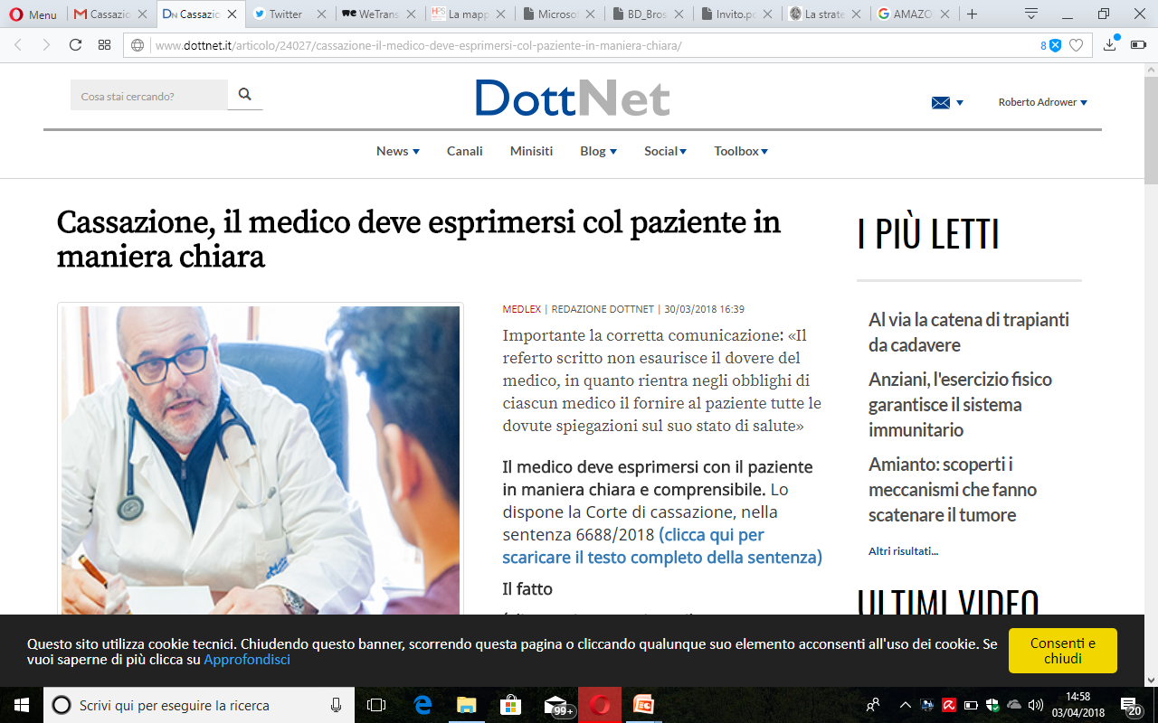
Il punto di vista dei medici sulla comunicazione al paziente
E’ molto meglio conoscere
Quale tipo di paziente
ha la malattia che quale tipo di
Malattia ha il paziente
William Osler
Medico 1904

Slide 88


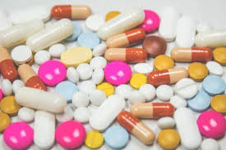
La Farmacia per seguire il patient journey del paziente
Access
Persone
Farmacia
Pazienti
Access

Slide 89
Flow del Patient Journey on –off line
STEP 1
INFO-ROOMING
Paziente
Paziente Medico /
Farmacista
Paziente
Online
Offline- On line
Online ed offline
STEP 2
Prescrizione/ Cross-selling + Counselling
CROSS-COUNSELLING
STEP 3
Ricerca info sul Farmaco / sulla Patologia on line
DRIVE TO STORE
DRIVE TO PHYSICIANS
Dove dovrà lavorare la farmacia

Slide 90

Mercato potenziale per i Mature Brand
3,0mill cercano un medico più economico ( istat 2019 )
0,4 mill studenti fuori sede ( MIUR 20 17)
4 mill disabili vulnerabili e soli ( istat 2019 )
4,7 mill persone non autonome Proiezione dati nel 2028
TOTALE = 12,1 MILL PAZIENTI
NEI 20 CAPOLUOGHI DI PROVINCIA = 9,7 MILL DI PERSONE
Mercato Attuale
4 mill. di persone
entrano ogni giorno in farmacia .
Il 60% ha scelto la Sua farmacia di fiducia per comodità e professionalità
Buona parte di questi potenziali clienti potrebbero trovare utile i servizi , l’acquisto,e/o la richiesta di un farmaco sia off che on-line
Source : Roberto Adrower Tema Farmacia LUGLIO 2019

Slide 91







Chi comprerebbe on line ?
Timido /
riservato
Manager / professional
Non ha tempo
Il caregiver
per i propri
genitori
L’isolato/a
Cronico
Il fuorisede
Chi vuole
risparmiare

Slide 92

COMPRENDERE MEGLIO IL PATIENT JOURNEY NELL’USO DEI MATURE BRAND
INFORMAZIONE
PREVENZIONE
CURA
FOLLOW UP

Slide 93
L’I.A Un modello per Rivalutare i Mature Brands : secondo gli Specs e MMG è un modo per mettere il paziente /la persona al cento
LE TERAPIE DIGITALI PIU’ INTERESSANTI
SPECS | 45% |  |  |  | APP PER MONITORAGGIO DELL'ADERENZA TERAPEUTICA
MMG |  | 49%
SPECS | 35% |  |  |  | APP E SENSORI CHE FORNISCONO INFO SUI DOSAGGI DEI FARMACI
MMG | 42%
SPECS | 31% |  |  |  | APP CHE CONSENTONO DI INTERVENIRE A LIVELLO COGNITIVO
MMG | 33%
Source: Osservatorio Innovazione Digitale 2019

Slide 94

Sviluppare insieme al Farmacista un adeguato Counselling sui Mature Brands
Un iperteso che non segue la terapia , ha una cefalea continua
Lo scopo dell’adesione terapeutica è puntare sulla riduzione della crisi
e non su quella del valore pressorio
consapevolezza di dovere fare un investimento negli spazi e nel tempo da dedicare a questi servizi,
sia studiando come fornirli sia nel momento in cui vengono erogati.

Slide 95




Web/ App Drug Rx delivery
Source : Web site Medly Pharmacy
Caplet App

Slide 96




La multiterapia in farmacia

Slide 97


Uberizzazione della consegna del farmaco a domicilio che valore può dare ai Mature Brand ? migliora l’aderenza terapeutica
Source : About Pharma /Domedica Pharmap

Slide 98



La strategia Amazon potrebbe valorizzare i Mature Brands ?

Slide 99
Monitorare l’Evoluzione delle catene per i mature Brands
1 step
Acquisti –accordi con distributori
Organizzazione – Gestione direttore
2 step
Sw unico- B.I.
Formazione Brand Loyalty
3 step
Prodotti a Marchio
E-Commerce
Gestione dati
Fidelity Card - Category Mng-
Lay-out - Servizi
Adattato da Iqvia 2019

Slide 100




Controllare l’evoluzione della Remunerazione in Farmacia e l’impatto che potrebbe avere sui Mature Brands
http://www.fpress.it/estero/francia-lantitrust-propone-di-aprire-al-capitale-e-di-liberalizzare-gli-otc/?sfns=cwmo
http://www.fpress.it/estero/francia-lantitrust-propone-di-aprire-al-capitale-e-di-liberalizzare-gli-otc/?sfns=cwmo
https://pharmacyscanner.it/nuova-remunerazione-a-invarianza-di-risorse-il-percorso-e-rischioso/?sfns=cwmo

Slide 101
Chi siamo
Più di 200 farmacie collegate attraverso un portale di prenotazione
11 strutture eroganti
Collocate sul territorio di Roma e provincia
Source : CAP 2019

Slide 102
L’indagine sui Mature Brands
Obiettivo dell’indagine
Conoscere il valore, l’incidenza e le problematiche di gestione
Il campione
10 MMG con età di 58 anni media 7 Farmacie sul territorio della Provincia di Caserta

Slide 103
Indagine MMG
scelgo il farmaco in base a parametri riguardanti le caratteristiche del quadro clinico

Slide 104
Indagine MMG

Slide 105
Indagine Farmacisti

Slide 106
Indagine farmacisti

Slide 107

La matematica americana Grace Murray Hopper disse una volta che la frase più pericolosa al mondo è:«Abbiamo sempre fatto così»
la più feconda è:
«Cambiamo pure modo di farlo, basta che a cambiarlo siamo noi»
Se finora il farmaco maturo è stato considerato poco motivante , riprendere in considerazione la pipeline storica di un azienda potrebbe portare a sviluppare modelli di business intressanti e di successo

Slide 108

Price sensitivity
VAM – Mature Brands e Price Sensitivity
La modifica di un prezzo, dovrebbe prendere in considerazione la sensibilità dell’acquirente
alle variazioni incrementali / decrementali di prezzo.
Roberto Adrower 2017

Slide 109

Branded Mature : La Compartecipazione del paziente Quanto incide ?

Slide 110

VAM – Analisi sulla Price Sensitivity per una spesa sostenibile che riduca i costi di ospedalizzazione
I costi delle ospedalizzazioni derivano
da un’aumentata domanda di
assistenza sanitaria, dal momento
che i benefici clinici vengono disattesi.
Ciò si traduce direttamente in costi
di ospedalizzazioni più elevati.
Introduzione
Risultati
Conclusioni
Obiettivi
Discussione

Slide 111

Packaging e Mature Brands
40% della popolazione europea → 50% in Italia
"Epidemia invisibile"
Perdite dai 6 agli 11,4 miliardi di € (costi diretti e indiretti)

Slide 112



Il Packaging
Logistica
Comunicazione
Funzione e utilizzo

Slide 113




Packaging e Marketing Mix delle aziende farmaceutiche
Product
Price
Packaging
Promotion
Place

Slide 114



Progettazione grafica: artwork
Errori grossolani
Errori di contesto e significato
Errori di contenuto
Errori tecnici
Web tools e ottimizzazione leadtime
1 mese = 125.000 €

Slide 115

Compliance-prompting packaging: blister calendarizzati
Prima pillola anticoncezionale: Enovid® (1960)
Confezioni promemoria
"Ho preso la mia medicina oggi?"
Compliance: 92-95%
Nonadherence
Maggiore causa di fallimento terapie croniche

Slide 116




Altri esempi di compliance-prompting packaging
1) Tasigna Sarter Kit® (Novartis)
2) Smart packaging e electronic medication packaging
3) Unit dose packaging

Slide 117






Il brand e la pubblicità: opportunità per i mature ?
Percezione del problema
Assunzione pratica del prodotto
Soluzione del problema
Pro
Cost Pubblicitari
VS
FTE ISF/ Agenti
Contro
Inappropriatezza prescrittiva e rischio di sovraddosaggio

Slide 118





Il naming : Quanto incide sui Mature
Problema da curare
Rivalutare il naming in base a Farmaci LASA
Beneficio + cura
1971 segnalazioni

Slide 119



Conclusioni

Slide 120

Qr Code un servizio ai pazienti

Slide 121

Pagina Pubblicità di portfolio aziendale ai farmacisti

Slide 122

Pagina Pubblicitaria AGLI OPERATORI SANITARI

Slide 123

CONTROCOPERTINA DI UNA RIVISTA AI FARMACISTI

Slide 124

Promozione di prodotti in esclusiva alle farmacie ( anche via App)

Slide 125

Pubblicità di prodotti cosmetici

Slide 126


Pubblicità di prodotti erboristici

Slide 127


Slide 128

Prodotti per l’igiene intima

Slide 129

Posizionare un prodotto sui Senior

Slide 130

Ibsa Promo Istituzionale

Slide 131

https://www.solgar.it/catalogo/prodotti/advanced-omega-d3

Slide 132

Pubblicità sull’uso della cannabis a scopo terapeutico

Slide 133

Pubblicità di gamma con tecnologie per l’utilizzo dei prodotti

Slide 134


Pubblicità prodotti igiene orale

Slide 135


Pubblicità linea cosmetica( referenze )

Slide 136

https://www.aboca.com/it//la-tua-esperienza-e-un-valore-per-tutti

Slide 137


Qualche azienda tende a valorizzare la storia della farmacia

